Slide 1
CMS
Захаров В.И.
Группа №3371

Slide 2
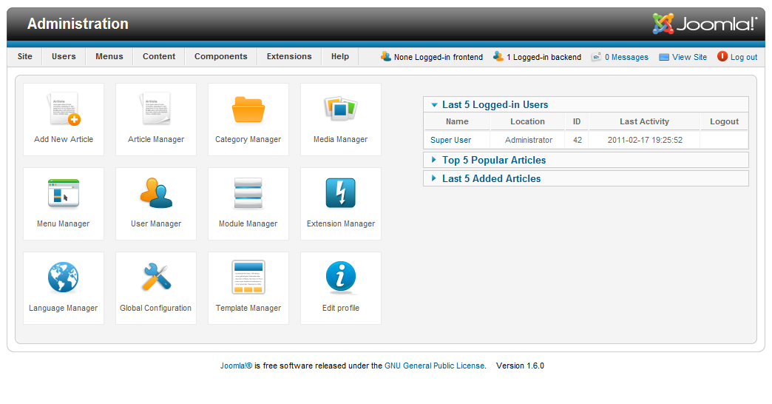
Общие сведения
Система управления содержимым (Content management system, CMS) — информационная система или компьютерная программа, используемая для обеспечения и организации совместного процесса создания, редактирования и управления содержимым.

Slide 3

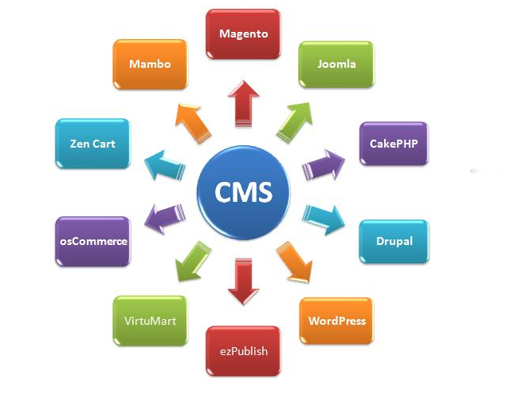

Разновидности CMS
Система управления содержимым масштаба предприятия
(Enterprise Content Management System)
Система управления веб-содержимым
(Web Content Management System)
Управление текстовым и графическим наполнением веб-сайта
HRM, DMS CRM, ERP и т. д

Slide 4

Готовые системы управления содержимым сайта
Типы:
1) Генерация страниц по запросу. Системы такого типа работают на основе связки «Модуль редактирования → База данных → Модуль представления».
2) Генерация страниц при редактировании
3) Смешанный тип

Slide 5




Joomla!
Joomla! — система управления содержимым (CMS), написанная на языках PHP и JavaScript, использующая в качестве хранилища базы данных СУБД MySQL или другие индустриально-стандартные реляционные СУБД.

Slide 6
Joomla!
Плюсы | Минусы
Бесплатность | Слабо защищена
Открытый код | Лишний программный код
Простота установки | Проблемы с индексацией
Легкость управления | Нет тех. поддержки
Изобилие модулей | Проблемы при обновлении
Регулярные обновления
Большое число ресурсов

Slide 7


Drupal
Drupal - система управления содержимым, написанная на языке PHP и использующая в качестве хранилища данных реляционную базу данных (поддерживаются MySQL, PostgreSQL и другие).

Slide 8
Drupal
Плюсы | Минусы
Активное сообщество | Слабое использование ООП
Это Drupal | Нет обратной совместимости API
 | Запутанная структура
 | Сложность работы с динамическими ценами
 | Нет магазинной административной части

Slide 9


Wordpress
WordPress — система управления содержимым сайта с открытым исходным кодом. Написана на PHP, в качестве сервера базы данных использует MySQL. Сфера применения — от блогов до достаточно сложных новостных ресурсов и интернет-магазинов

Slide 10
WordPress
Плюсы | Минусы
Бесплатность системы | Ограниченность
Активное сообщество | Медленность
Много шаблонов и мнуалов | Низкая безопасность
Понятность и простота | Большая распространенность

